Slide 1
Historia y aplicaciones del lenguaje de programación Python
En esta presentación, exploramos la historia del lenguaje de programación Python y sus diversas aplicaciones en diferentes campos.

Slide 2
Introducción
Conocido por su simplicidad y legibilidad
Python es un lenguaje de programación de alto nivel
Creado por Guido van Rossum en 1991
Ampliamente utilizado en desarrollo web, computación científica, análisis de datos y más

Slide 3
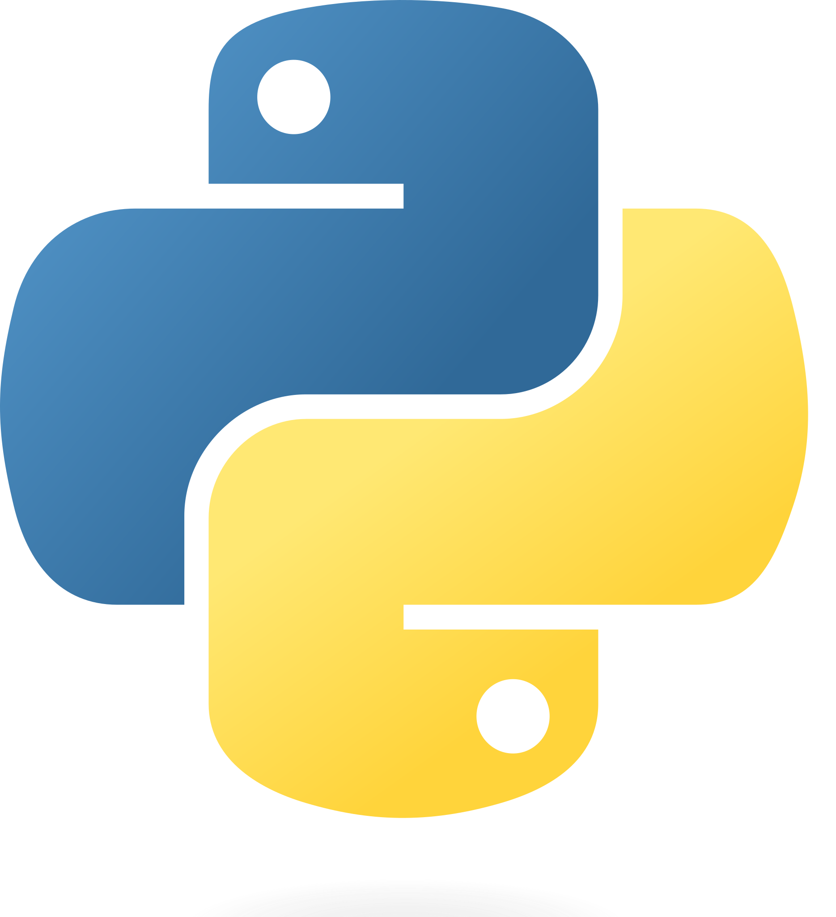
Historia de Python
Python se inspiró en el lenguaje ABC
Guido van Rossum comenzó el desarrollo como un hobby
Lanzó la primera versión de Python en 1991
Python 2.0 fue lanzado en 2000 y Python 3.0 en 2008

Slide 4
Características de Python
Amplia biblioteca estándar
Sintaxis simple y fácil de aprender
Soporta múltiples paradigmas de programación
Compatibilidad multiplataforma

Slide 5
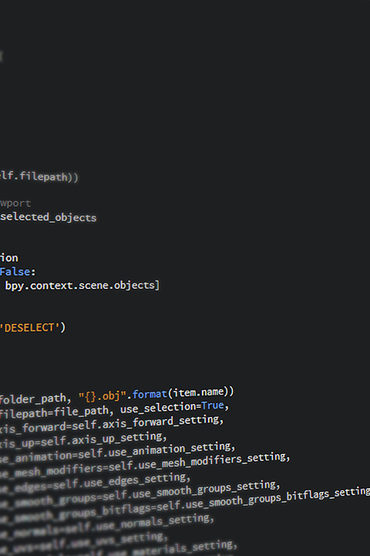
Aplicaciones de Python
Desarrollo web utilizando frameworks como Django y Flask
Computación científica con librerías como NumPy y SciPy
Análisis y visualización de datos con pandas y Matplotlib
Aprendizaje automático e inteligencia artificial con scikitlearn y TensorFlow

Slide 6
Conclusión
Aprender Python te abre muchas oportunidades profesionales
Python tiene una rica historia y continúa evolucionando
Es ampliamente utilizado en diversos campos debido a su versatilidad
¡Sigue explorando y experimentando con Python!

Slide 7
Gracias. Por favor, siéntase libre de hacer cualquier pregunta. 😄

